Slide 1
Motores gráficos para entornos VR

Slide 2



AUTORES
Víctor Parrilla López (Coordinador).
Tomás Rubio del Saz.
Alejandro San Roque Emery.
Diego Gerardo Estalrich Cuéllar.
Francisco José Martínez Bartolomé.

Slide 3
Descripción / objetivo del trabajo
Especificación de:
Requisitos del prototipos.
criterios a comparar.
Con la finalidad:
implementar y comparar las dos tecnologías

Slide 4
Herramientas
GanttPRO → https://app.ganttpro.com/#!/app/home
GitHub → https://github.com/victorParrilla/TG3

Slide 5
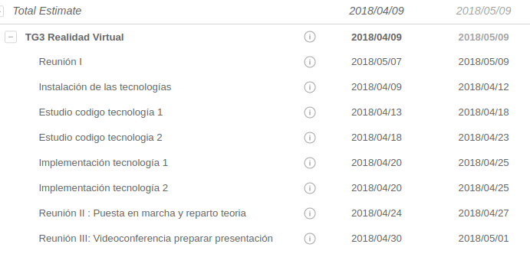
1. Planificación

Slide 6
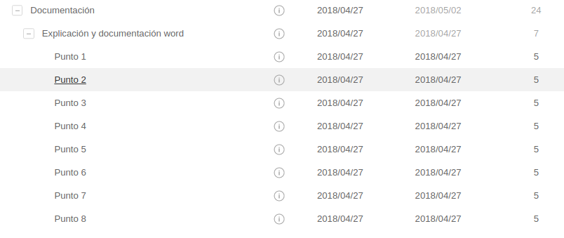
1. Planificación(2)

Slide 7
2.Requisitos del prototipo a implementar
- FUNCIONALES (11) → Definen una función del sistema
- NO FUNCIONALES (8) → Se centran en el comportamiento.

Slide 8
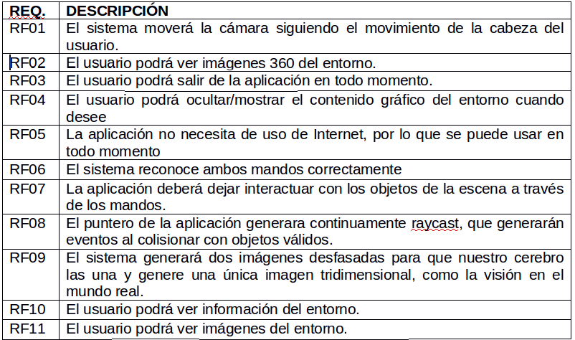

Slide 9
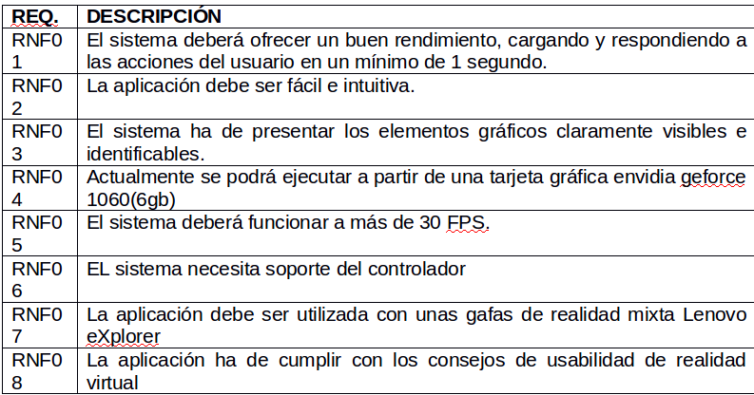

Slide 10
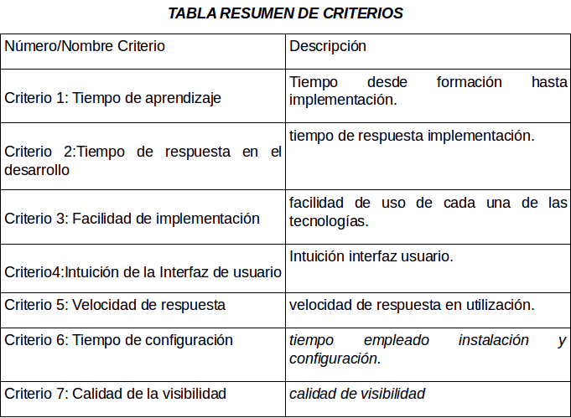
3.Criterios de comparación

Slide 11

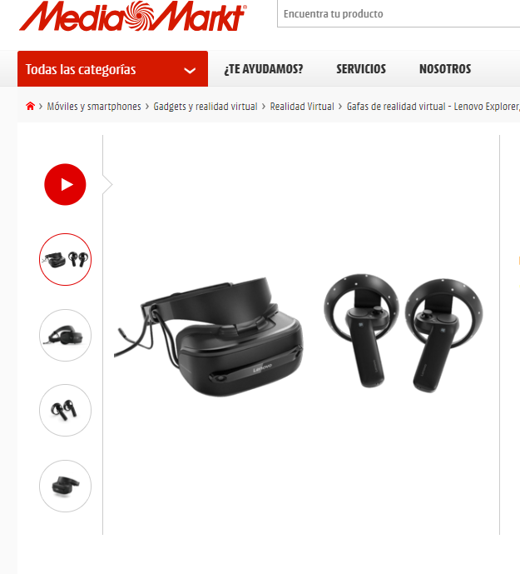
Hardware utilizado.
< 1600€
< 400€

Slide 12
4. Implementación en Unity 3D

Slide 13
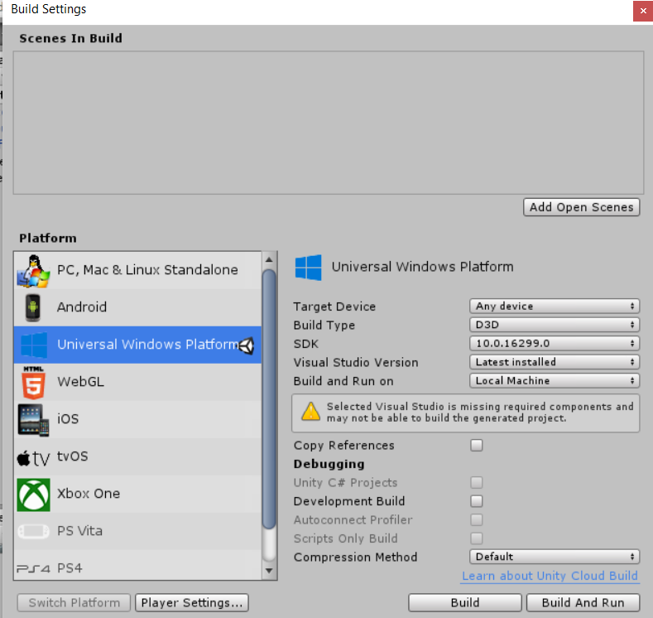
4.1 Requisitos del prototipo a implementar
Documentación de diseño
Lenovo explorer
Construcción de entorno en VR

Slide 14
5. Implementación en Unreal Engine 4

Slide 15
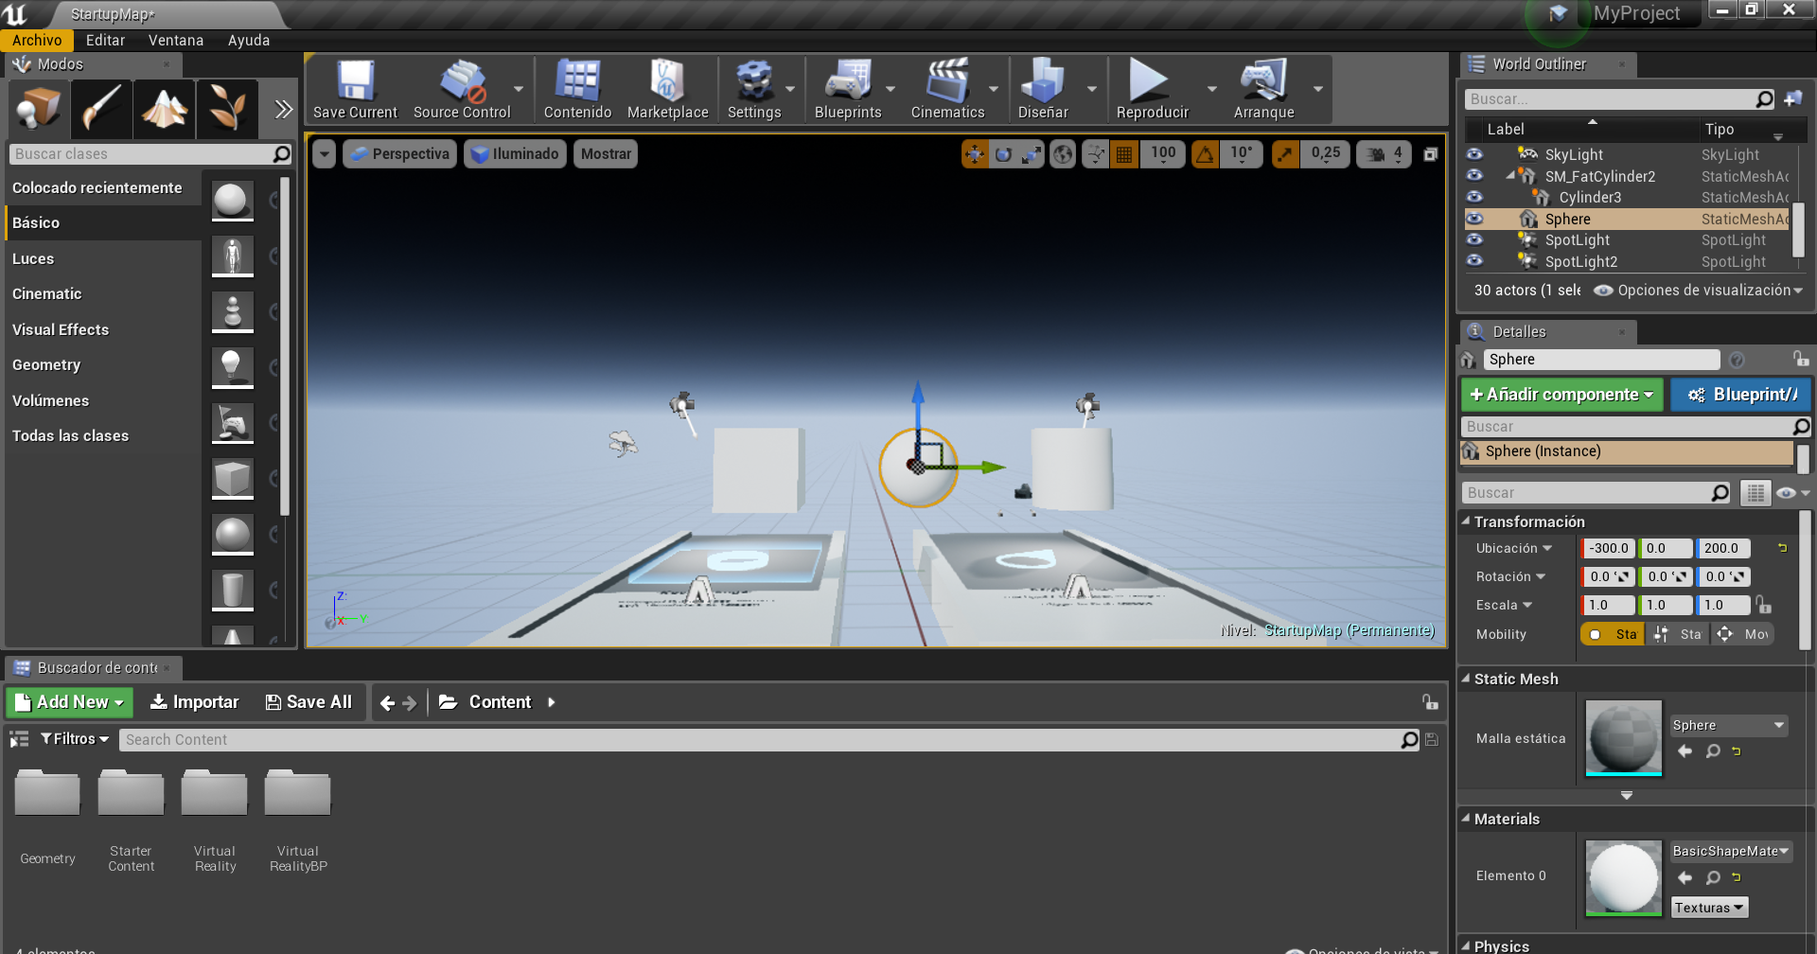
5.1 Requisitos del prototipo a implementar
Documentación de diseño
Lenovo explorer
Construcción de entorno en VR

Slide 16
6. Evaluación de los criterios por tecnología
CRITERIO | EVALUACIÓN
Tiempo de aprendizaje | 60 horas
Tiempo de respuesta en el desarrollo | 20 horas
Facilidad de implementación | 7, al principio cuesta configurar la herramienta y tener todo listo de pluggins y utilidades extra para que todo sea compatible y funcional con el hardware de VR
Intuición de la Interfaz de usuario | Muy intuitiva
Velocidad de respuesta | 8
Tiempo de configuración | 20 horas, hay varios drivers/pluggins y funcionalidades que hay que buscar e instalar manualmente y documentarse sobre como hacerlo.
Calidad de la visibilidad | 7, la calidad ofrecida por la tecnología no es mala ni extremadamente buena, depende de la calidad y perfección que le quiera dar la persona encargada en el apartado visual para obtener resultados óptimos.
Unity 3D

Slide 17
6. Evaluación de los criterios por tecnología
CRITERIO | EVALUACIÓN
Tiempo de aprendizaje | 55 horas
Tiempo de respuesta en el desarrollo | 10 horas
Facilidad de implementación | 9
Intuición de la Interfaz de usuario | Muy intuitiva
Velocidad de respuesta | 7
Tiempo de configuración | 5 horas, prácticamente con la instalación está todo listo y reconoce perfectamente el hardware con el que hay que trabajar, ya que utiliza las herramientas de Steam VR (HT Vive) que son compatibles con el hardware usado (VR Lenovo).
Calidad de la visibilidad | 9, posee utilidades y funcionalidades para un acabado óptico y luminoso bastante realista y potente.
Unreal Engine

Slide 18
7.Comparación de la implementación de las tecnologías

Slide 19
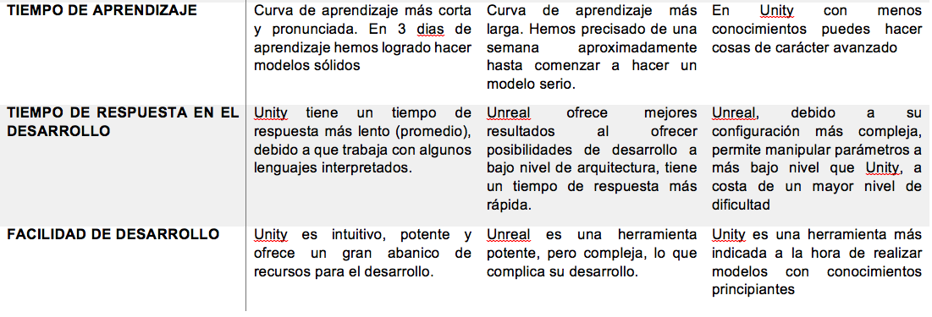
7.Comparativa

Slide 20
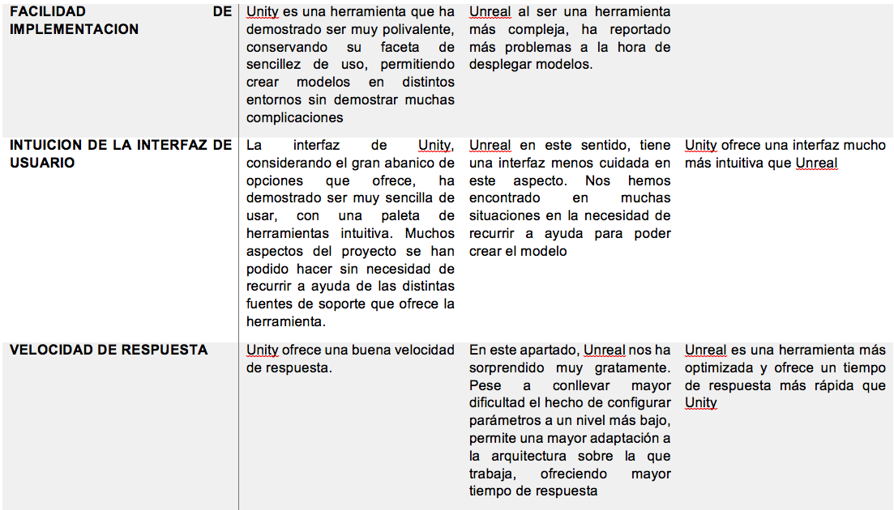
7.Comparativa

Slide 21
8.Conclusiones
Facilidad de creación de entornos VR
Unity 3D Vs Unreal Engine 4
Hardware muy específico.

Slide 22


¡GRACIAS!

